Slide 1
Le découpage de la France
Commune, département, région

Slide 2
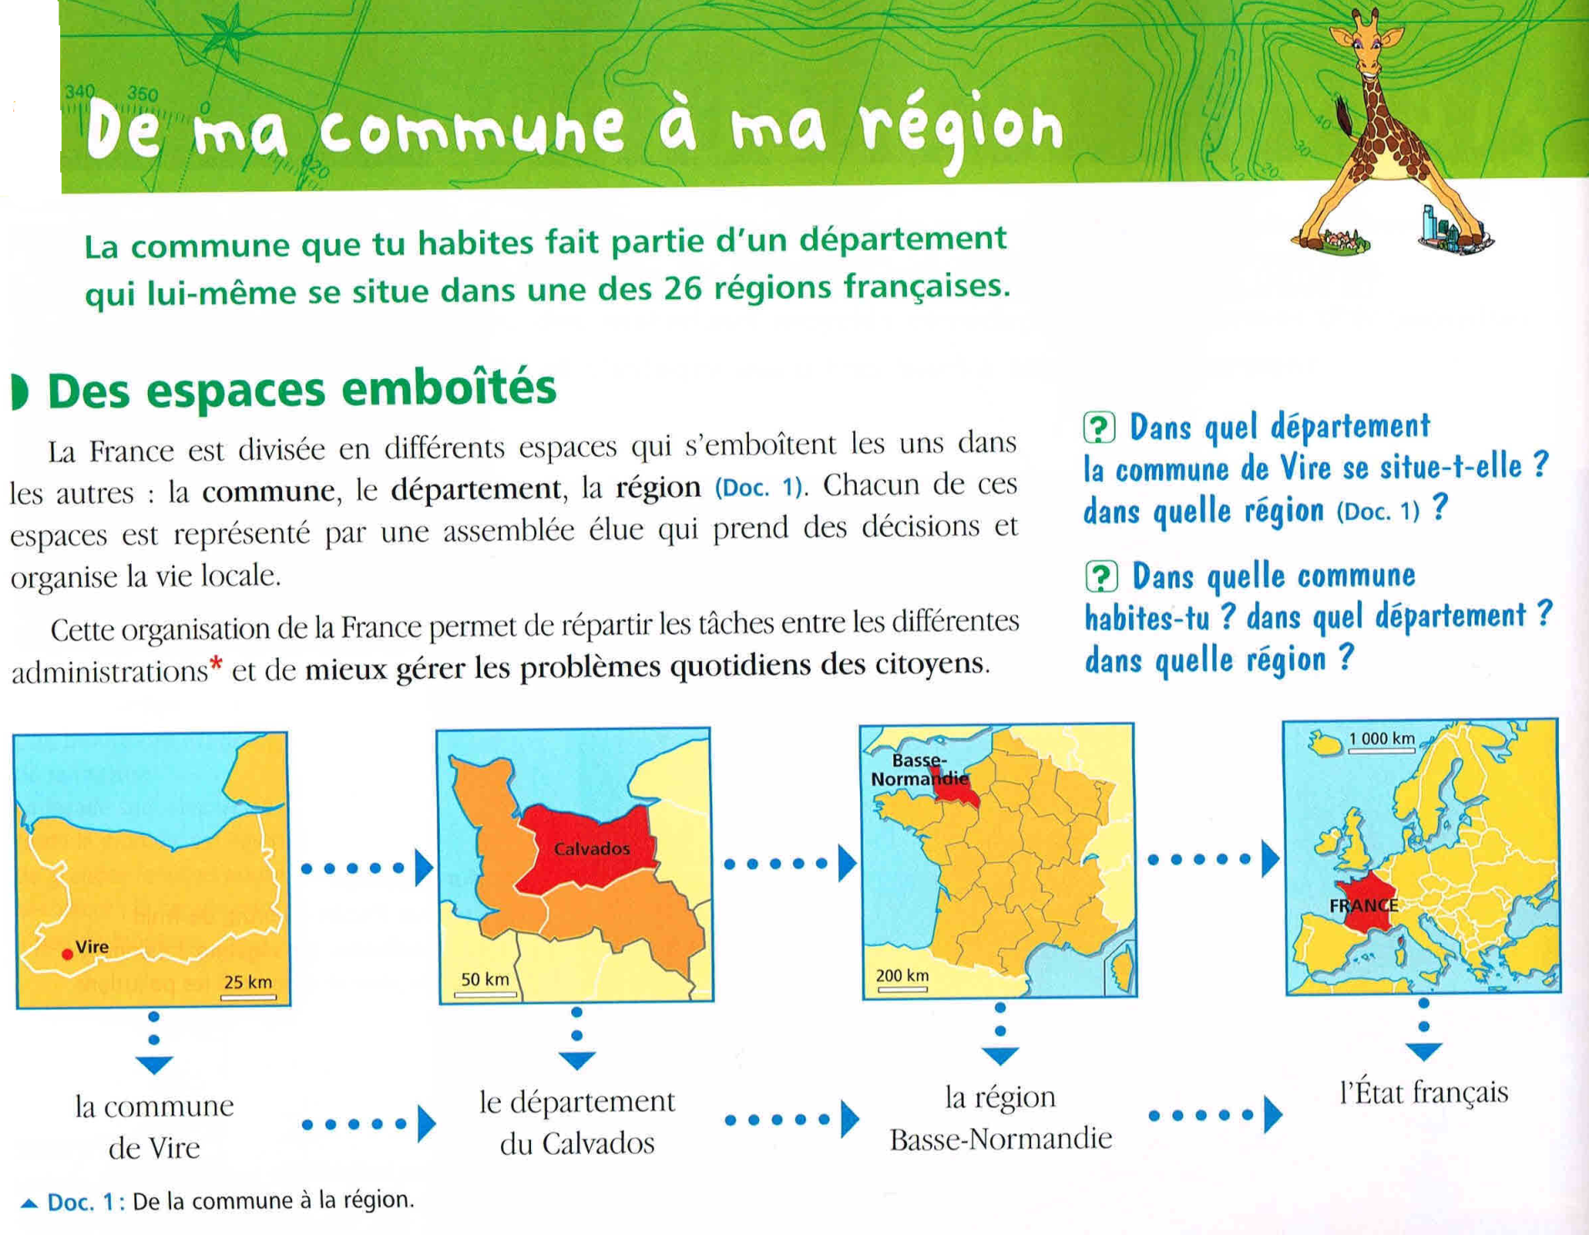

Slide 3
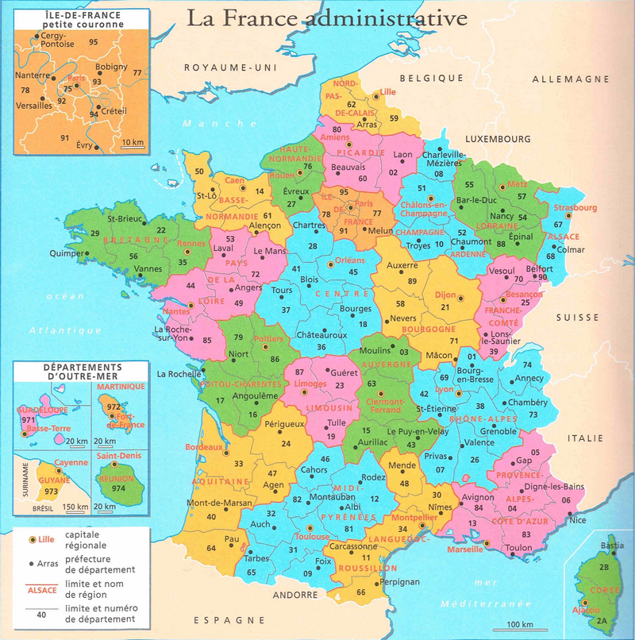
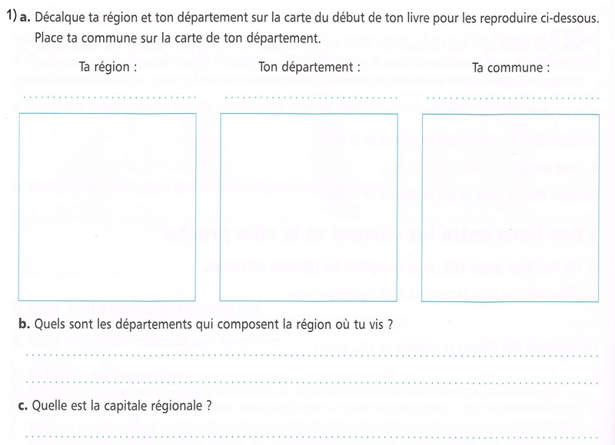
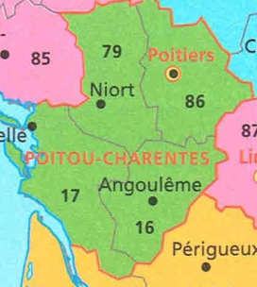
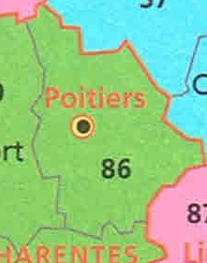
Poitou - Charentes
Vienne
Poitiers
Vienne – Charente – Charente Maritime – Les Deux Sèvres
Poitiers

Slide 5
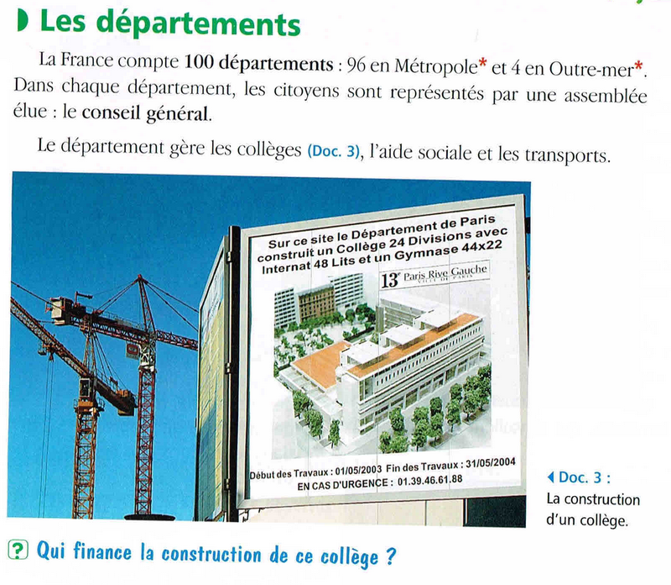
101
5

Slide 6
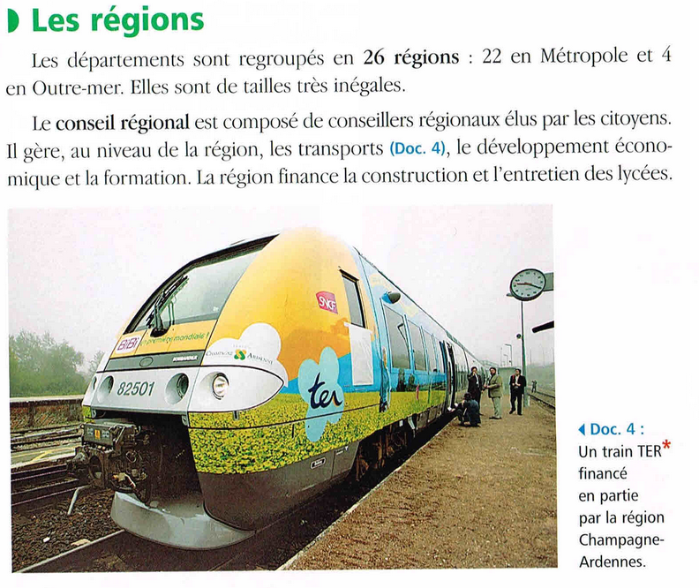
Doc 5 - Qu’est-ce que c’est ?

Slide 7
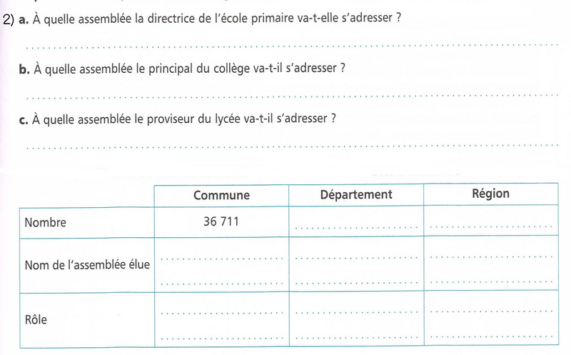
Elle va s’adresser au conseil municipal.
Il va s’adresser au conseil général.
Il va s’adresser au conseil régional.
101
27
Conseil municipal
Conseil régional
Conseil général
Célèbre les mariages, entretient les rues, gère l’eau, l’électricité, construction et entretien des écoles
Il gère les collèges, les transports
Il gère les transports, construction et entretien des lycées …

Slide 8
~ ~ ~ Le découpage de la France ~ ~ ~
La France est « découpée » en de nombreuses communes.
Les communes sont regroupées en départements, il y en a 101 (96 en métropole* et 5 Outre-Mer*)
Les départements sont regroupés en régions, il y en a 27 (22 en métropole et 5 en Outre-Mer)
Chaque commune est dirigée par un conseil municipal.
Chaque département est dirigé par un conseil général.
Chaque région est dirigée par un conseil régional.
Notre commune : Poitiers
Notre département : la Vienne (86)
Notre région : le Poitou-Charentes (avec les départements de la Charente (16), de la Charente-Maritime (17) et des Deux-Sèvres (79)).
*La métropole : le territoire français sur le continent Européen
Outre-Mer : départements/régions dispersés à travers le monde
Je retiens

Slide 9
Les activités économiques

Slide 10
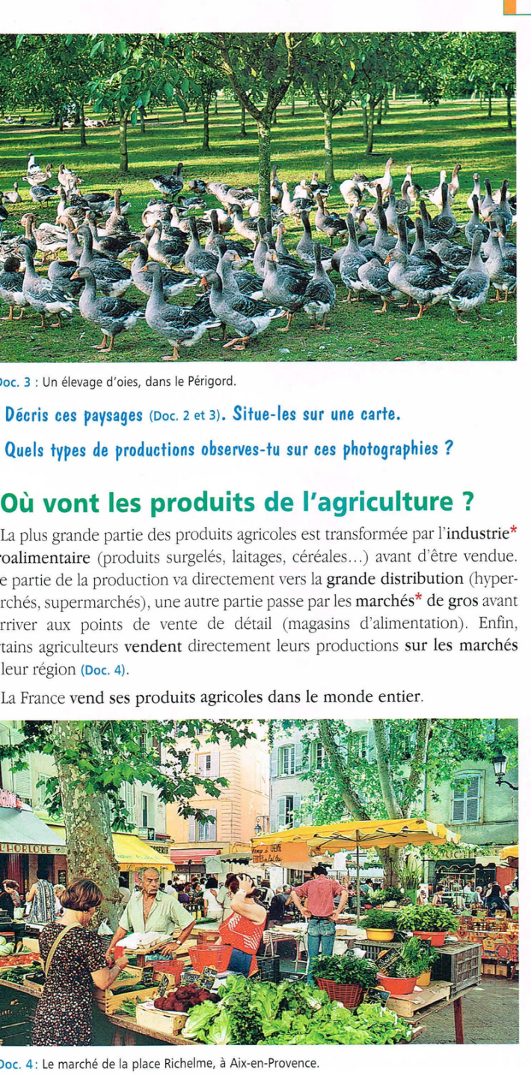

Slide 11
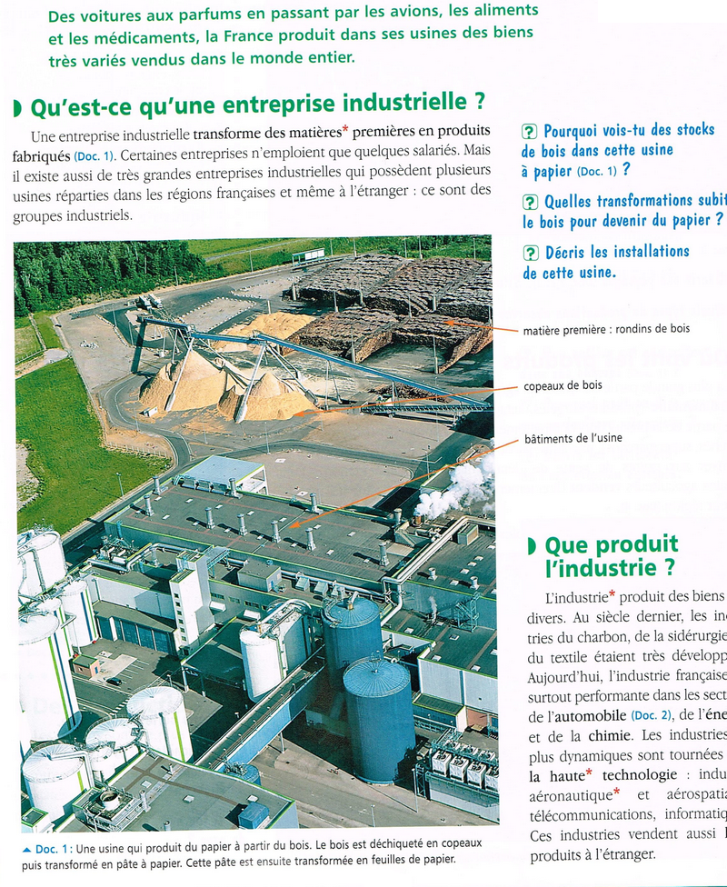

Slide 12
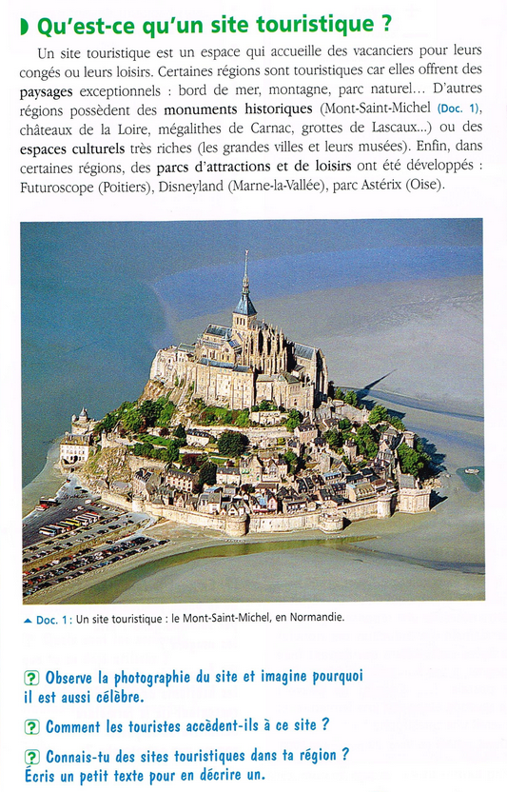

Slide 13
Activités agricoles, activités industrielles, activités de services, activités touristiques
Activités agricoles : polyculture (élevage et céréales)
Activités industrielles : très peu
Activités touristiques : station balnéaire – Futuroscope – sites culturels et religieux (villes de notre région)

Slide 14
~ ~ ~ Les activités économiques ~ ~ ~ //
~
~
On distingue 4 activités économiques :
- les activités agricoles (culture de céréales, fruits et légumes/élevage d'animaux)
- les activités industrielles (les entreprises industrielles transforment des matières premières en produits fabriqués (ex : du bois → du papier))
- les activités touristiques (parcs de loisirs, monuments historiques, …)
les activités de services
La plus grande partie des français travaillent dans le secteur des services qui regroupe le commerce, les banques, les hôpitaux, les transports, l’éducation, la police et les administrations.
En France, les activités industrielles emploient beaucoup plus de personnes que l’agriculture, la pêche ou l’exploitation des forêts.

Slide 15
Les transports

Slide 16
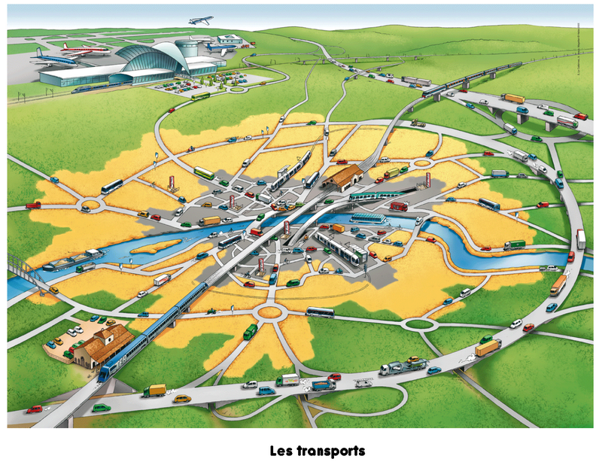
Les avions
Les camions
Le tramway
La moto/scooter
Le bus/car
Le métro
Le bateau
Le vélo
La voiture
Le train/TGV/LGV
Quels sont les différents types de transports ?

Slide 17
Pourquoi a-t-on besoin des transports ? A quoi servent-ils ?

Slide 18
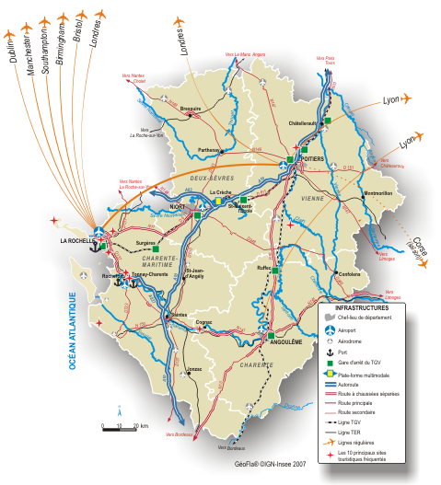
Les transports dans la région Poitou-Charentes
Quels sont les types de transports que nous avons dans notre région ?
voiture/camion/moto/vélo/bus (routes nationales et départementales/autoroute A10)
train/TGV/LGV (gares de Poitiers, La Rochelle, Surgères, Ruffec, Angoulême, Châtellerault)
bateau (port de la Rochelle, )
avion (aéroport de la Rochelle/Poitiers)
Pourquoi a-t-on besoin des transports ? A quoi servent-ils ?
On les utilise pour voyager en France ou à l’étranger, aller au travail, faire des loisirs, transporter des marchandises.

Slide 19
Les transports
En France, nous utilisons les transports pour différentes raisons :
pour aller au travail
pour faire des loisirs
pour partir en vacances
pour voyager à travers la France (aller voir de la famille, …)
pour acheminer des marchandises
Il existe 2 types de transports :
Pour les personnes : avion, bateau, voiture, vélo, moto, train, tramway, bus
Pour les marchandises : avion, bateau, train, camion.

